Slide 1
AOP / IOC / DI

Slide 2
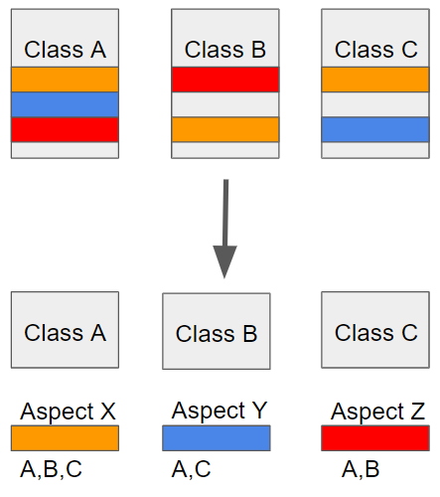
AOP
AOP는 Aspect Oriented Programming의 약자로 관점 지향 프로그래밍이라고 불린다.
애플리케이션 전체에 걸쳐 사용되는 기능을 재사용하도록 지원하는 것입니다.
Aspect-어플리케이션의 핵심 기능은 아니지만, 어플리케이션을 구성하는 중요한 요소이고, 부가적인 기능을 담당하는 요소

Slide 3
IOC - Inversion of Control
제어 반전, 제어의 반전, 역제어는 프로그래머가 작성한 프로그램이 재사용 라이브러리의 흐름 제어를 받게 되는 소프트웨어 디자인 패턴을 말한다.

Slide 4
IOC의 목적
작업을 구현하는 방식과 작업 수행 자체를 분리한다.
모듈을 제작할 때, 모듈과 외부 프로그램의 결합에 대해 고민할 필요 없이 모듈의 목적에 집중할 수 있다.
다른 시스템이 어떻게 동작할지에 대해 고민할 필요 없이, 미리 정해진 협약대로만 동작하게 하면 된다.
모듈을 바꾸어도 다른 시스템에 부작용을 일으키지 않는다.

Slide 5
DI - Dependency Injection
의존성 주입은 프로그래밍에서 구성요소간의 의존 관계가 소스코드 내부가 아닌 외부의 설정파일 등을 통해 정의되게 하는 디자인 패턴 중의 하나이다.

Slide 6
적용유형
생성자 주입 : 필요한 의존성을 모두 포함하는 클래스의 생성자를 만들고 그 생성자를 통해 의존성을 주입한다.
세터(Setter)를 통한 주입 : 의존성을 입력받는 세터(Setter) 메소드를 만들고 이를 통해 의존성을 주입한다.
인터페이스(Interface)를 통한 주입 : 의존성을 주입하는 함수를 포함한 인터페이스를 작성하고 이 인터페이스를 구현하도록 함으로써 실행시에 이를 통하여 의존성을 주입한다.
장점
의존 관계 설정이 컴파일시가 아닌 실행시에 이루어져 모듈들간의 결합도 를 낮출 수 있다.
코드 재사용을 높여서 작성된 모듈을 여러 곳에서 소스코드의 수정 없이 사용할 수 있다.
모의 객체 등을 이용한 단위 테스트의 편의성을 높여준다.

Slide 7
끝

